Slide 1
Правила безопасного движения на дороге
Разработано ОЮП УМПС ДП города Нур - Султана для детей дошкольного и младшего школьного возраста

Slide 2
СОДЕРЖАНИЕ
1
Почему важно соблюдать Правила дорожного движения?
2
Как правильно переходить дорогу
3
Правила безопасного пересечения проезжей части
4
Светофор и его сигналы
5
Как обезопасить себя на дороге

Slide 3
Почему важно соблюдать Правила дорожного движения?
Ежегодно в дорожно-транспортных происшествиях получают ранения и погибают большое количество детей. На графике снизу ты можешь посмотреть сколько случаев произошло за последние несколько лет. Уменьшить количество дорожно-транспортных происшествий можно просто соблюдая несколько важных Правил.
Будь осторожен на дороге!

Slide 4
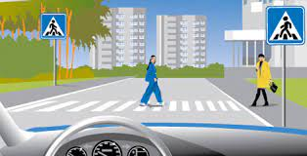
Как правильно переходить дорогу
Для того, чтобы перейти на другую сторону улицы, имеются определенные места и называются они пешеходными переходами. Они обозначены дорожными знаками «Пешеходный переход»
и белыми линиями разметки «зебра».

Slide 5
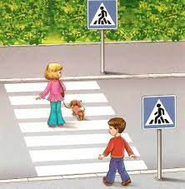
Правила безопасного пересечения проезжей части
1.Прежде чем переходить любую дорогу, остановись на краю тротуара.
2.Затем необходимо посмотреть налево и убедиться, что поблизости от пешеходного перехода нет транспорта. Начинай переходить дорогу только тогда, когда убедишься, что ты находишься на безопасном расстоянии от приближающихся машин.
3.Помни, что идти через дорогу надо быстро, но спокойно. Не надо бежать! Ведь во время бега очень трудно заметить, как изменяется окружающая обстановка.

Slide 6
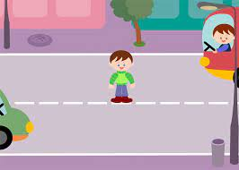
Правила безопасного пересечения проезжей части
4.Дойдя до середины проезжей части дороги, обязательно посмотри направо. Иди дальше только в том случае, если увидишь, что поблизости нет транспорта.
5.Если ты дошёл до середины проезжей части и увидел, что справа, неподалёку от тебя, едут машины — остановись! Не старайся перебежать дорогу, пропусти все машины.
6.Переходи дорогу под прямым углом к тротуару, а не наискосок.
И самое главное:
будь очень внимателен всё то время, пока ты переходишь дорогу!

Slide 7
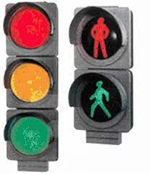
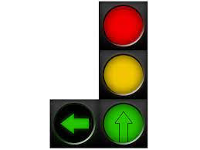
СВЕТОФОР И ЕГО СИГНАЛЫ
В светофорах применяются световые сигналы зеленого, желтого, красного и бело-лунного цвета.
Светофоры с круглыми сигналами могут иметь одну или две дополнительные секции с сигналами в виде зеленой стрелки (стрелок), которые располагаются на уровне зеленого круглого сигнала.
Круглые сигналы светофора имеют следующие значения:
ЗЕЛЕНЫЙ СИГНАЛ разрешает движение;
ЗЕЛЕНЫЙ МИГАЮЩИЙ СИГНАЛ разрешает движение и информирует, что время его действия истекает и вскоре будет включен запрещающий сигнал (для информирования водителей о времени в секундах, остающемся до конца горения зеленого сигнала, могут применяться цифровые табло);
ЖЕЛТЫЙ СИГНАЛ запрещает движение и предупреждает о предстоящей смене сигналов;
ЖЕЛТЫЙ МИГАЮЩИЙ СИГНАЛ разрешает движение и информирует о наличии нерегулируемого перекрестка или пешеходного перехода, предупреждает об опасности;
КРАСНЫЙ СИГНАЛ, в том числе мигающий, запрещает движение.

Slide 8
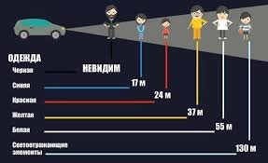
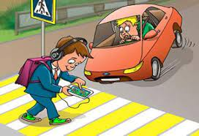
Как обезопасить себя на дороге
1.Всегда соблюдать Правила дорожного движения самому и обучать им других
2.Носить одежду со светоотражающими элементами, ведь они делают тебя более заметнее для водителей
3.Не играть вблизи проезжей части, ведь дорога не место для игр
4.Сохранять внимательность и бдительность при переходе дороги, не отвлекаться на посторонние предметы, не надевать наушники, капюшоны и иные вещи, ограничивающие слух и обзор.

Slide 9
СПАСИБО ЗА ВНИМАНИЕ!

